Slide 1

T-Engine을 이용한 Brain Training Game
조장 김진영
조원 황태호 김평근 고수열
담당교수 김 식
2008.05.28

Slide 2
목 차
개 발 개 요
개 발 목 적
게 임 개 요
개 발 환 경
일 정 계 획
업 무 분 담
진 행 상 황
향 후 과 제
Q&A

Slide 3
개 발 개 요
T-Engine 개발 Kit를 이용
GUI 환경 소프트웨어 개발
GUI 환경을 이용하여 사용자가 제품 사용에 편리성 제공
네트워크 구축
네트워크 서버에 의한 상호간의 소켓 통신

Slide 4
개 발 목 적
휴대성이 강화된 모바일 기기의 보급
무선망의 빠른 보급에 따른 사용자의 수요 증가
네트워크를 이용한 모바일 기기의 응용 어플리케이션 개발
최근 주목 받는 TRON 프로젝트 도입 필요성 확인

Slide 5
게 임 개 요
사용자 등록
게임 시작
게임 점수
저장
로그인
점수 보기

Slide 6
게 임 개 요
Client
사용자의 게임 기록을 저장 및 확인
사용자 등록 및 로그인 필요
Server
사용자의 기록과 정보를 저장
소켓을 이용하여 클라이언트와 통신

Slide 7
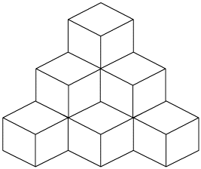
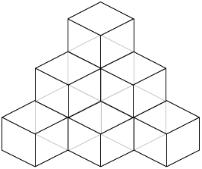
게 임 유 형
공간 지각 능력 테스트

Slide 8
게 임 유 형
계산 능력 테스트
?
5 + 9 =

Slide 9
게 임 유 형
암기 능력 테스트
★
♠
♣
Notes:
//워킹 메모리 : 무엇인가를 기억하고 저장하는것 을 말한다.
여러장의 카드의 순서를 30초 동안 기억하여 역순으로 기억하거나 큰수부터 짝수등
을 찾아 내는 게임.

Slide 10
개 발 환 경
Server
OS : Windows XP
Development Tools : Visual Basic 6.0
ER-WIN 7.0
DBMS : Oracle 10g

Slide 11
개 발 환 경
Client
Development Kit : T-Engine SH-7727
OS : 超漢字V, ITRON
Program Language : C++
Development Tools : Wide Studio

Slide 12
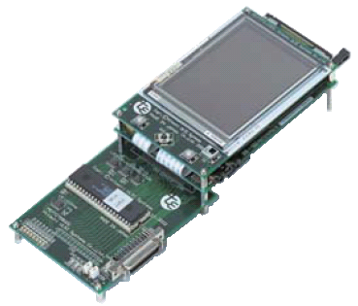
T-Engine
개발 KIT 사양
CPU | 히타치 제작소 / 르네상스 테크놀로지 SH7727 (SH3-DSP, 내장 Clock 96MHz / external clock 48MHz)
SDRAM | 32MByte
Flash ROM | 8MByte
입출력 I/F | USB(HOST) , Serial Port PCMCIA Slot, 적외선 헤드폰 출력, 마이크 입력 eTRON 칩 I/F, 확장 버스 I/F
그 외의 기능 | RTC, H8에 의한 전원 제어
전원 | AC Adapter
규격 | 52X52X45(mm)
Notes:
T-Engine 의 장점
단기간 내에 제품 제작 가능
제작 비용 절감
강한 보안
강력한 네트워크 기능 제공

Slide 13
일 정 계 획
 | 12 | 1 | 2 | 3 | 4 | 5 | 6 | 7 | 8 | 9
자료수집 및 분석
DB 설계
Server 구현
Client 구현
테스트 및 보완

Slide 14
업 무 분 담
 | 작업 | 내용
김진영 | 클라이언트 | 게임 인터페이스 설계 및 구현 T-Engine 셋팅 및 프로그램 포팅
황태호 | 클라이언트 | 게임 인터페이스 설계 및 구현
고수열 | 서버 | 서버 프로그램 작성 및 테스트 데이터베이스 연결
김평근 | 데이터베이스 | ORACLE설치, 데이터베이스 설계 쿼리문 작성, 서버 프로그램 연결

Slide 15
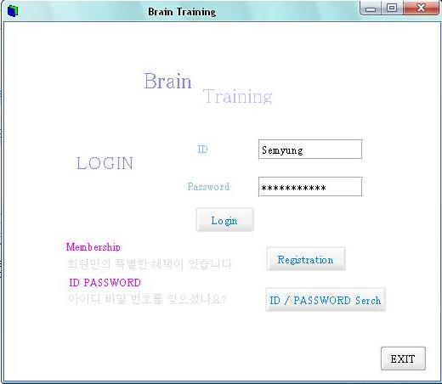
진 행 상 황
Client
초기 화면

Slide 16
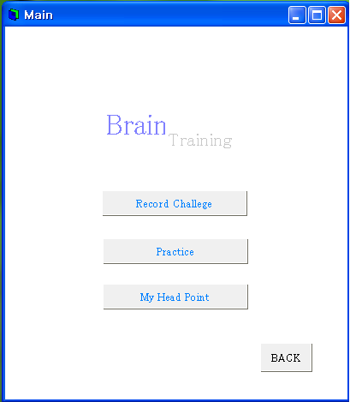
진 행 상 황
Client
게임 메뉴

Slide 17
진 행 상 황
Server
서버 프로그램 구조
Server 프로그램
Client
(T-Engine)
클라이언트
메시지 처리
Database
(Oracle)
클라이언트
메시지 목록
:
:

Slide 18
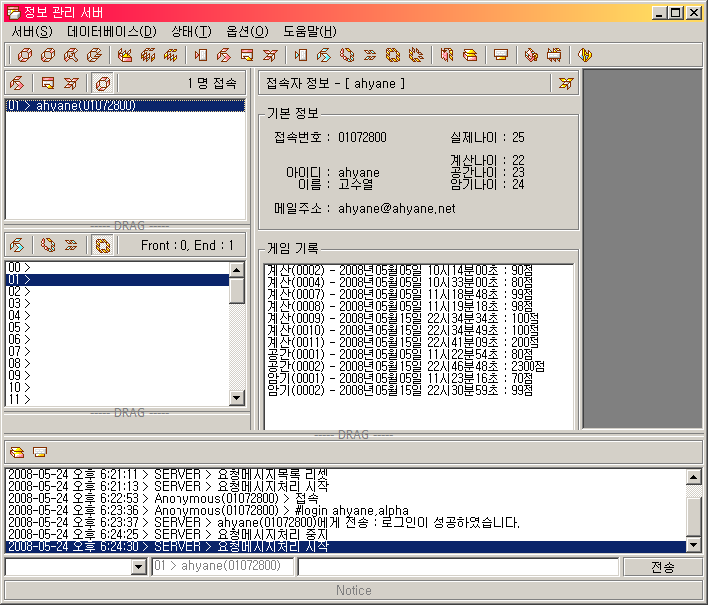
진 행 상 황
서버프로그램 인터페이스
접속자 목록
접속자 정보
수신된 메시지 목록
로그

Slide 19
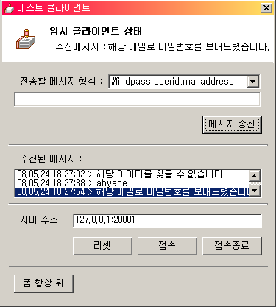
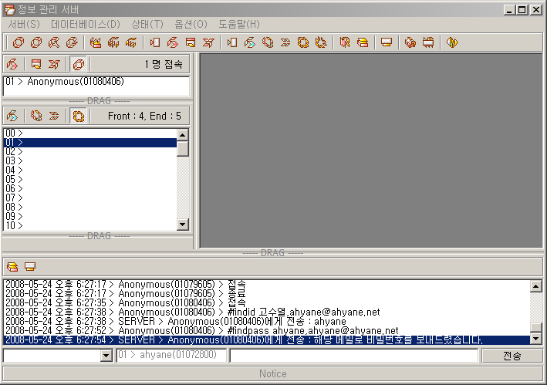
진 행 상 황
서버프로그램 > 클라이언트와 메시지 교환 테스트

Slide 20
진 행 상 황
Database
ERD
사용자목록
아이디(PK)
이름 나이 메일주소 비밀번호
점수목록
아이디(FK) 게임코드(FK) 날짜
점수 측정나이
게임목록
게임코드(PK)
게임명

Slide 21
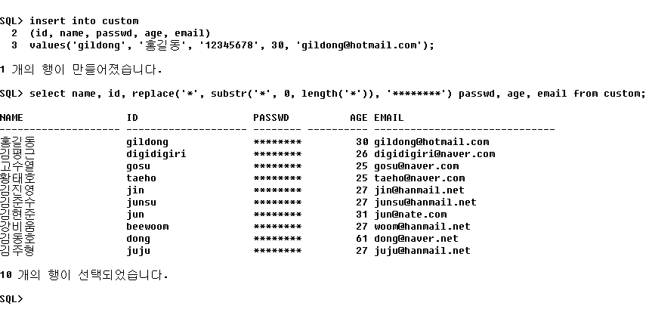
진 행 상 황
Database > 사용자 목록

Slide 22
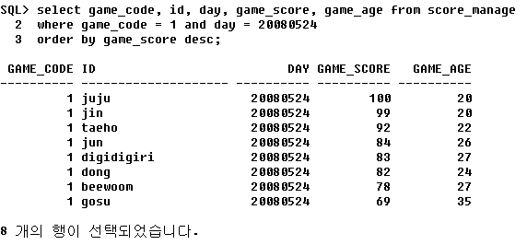
진 행 상 황
Database > 점수 목록

Slide 23
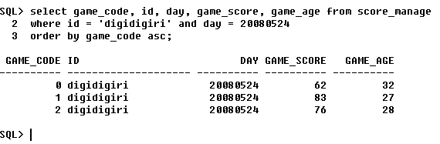
진 행 상 황
Database > 특정 사용자 점수 목록
Notes:
게임코드 오름차순

Slide 24
향 후 과 제
응용 프로그램 개발
T-Engine과 서버간의 통신 환경 구현
서버프로그램에서 Oracle 연동
T-Engine에서의 TEST 및 유지보수

Slide 25
Q & A

